Slide 1
课程报告七
求是学部二班4组
汇报人：王炳达 王宗辉周艺梵 郭法 刘洋

Slide 2
contents
1
2
3
4
会议记录
项目产品开发经济分析
项目产品开发对社会的影响
完成情况小结
郭法
王炳达
王宗辉
王宗辉

Slide 3
项目产品开发经济分析
01
负责人：郭法

Slide 4
经济分析要素
小车的项目经济分析模型主要考虑以下六个因素：
（1）销售收入：价格乘以销量获得的数据。
（2）生产启动成本：3D打印和激光打孔等设备购买和装备费用以及项目投资建设初期费用等。
（3）生产成本：小车材料和零件购买费用，激光打孔加工费用，电池消耗费用，研发人员费用、实验费用、试制费用等。
（4）质量问题：小车的使用年限、运送效率以及更换成本等。
（5）市场营销和辅助成本分析：广告宣传以及渠道、物流等费用。
（6）开发时间：从项目的初步设计到具体细节的设计再到最终开发和组装的开发周期。
项目组认为智能派送小车尚未投入市场，生产营销费用和销售收入难以评估，且生产启动成本随着客观条件的变化而变化，故放弃对上述模型的分析。最终，项目组选择了生产成本、小车质量和开发时间作为分析对象。

Slide 5
智能派送小车的经济分析
经项目组的认真分析，智能派送小车的经济分析具体如下：
（1）成本分析：小车由上下两个亚克力板组成，两个驱动轮和电机及L298N 构成驱动系统，循迹主要由四路红外传感器组成，舵机和投放装置构成投放模块，Arduino开发板主要负责控制整车运行情况，大电池盒和小电池盒内分别装有九节和六节5V碱性电池，同时使用了万向轮和一些连接部件。项目组在评估零件费用，加工费用和研发费用后，预估整车的成本在400～450元。
（2）质量分析：小车最终承重存在缺陷，因此亚克力板需要及时更换；四个轮子在实际应用中会出现磨损，需要及时维护；电池的电量有限，供电不足会影响运行效率，也需要定时更换。
（3）开发时间分析：项目组对小车的初步设计用了近五周时间，具体的设计和细节历时两周，最终组装花费近四周时间。项目开发周期较短，值得开发。

Slide 6
项目产品开发对社会的影响
02
负责人：王炳达

Slide 7
智能派送车进入市场将对快递和运输等行业带来革命性的影响：
（1）能够解放劳动力，有利于劳动力的转型升级。
（2）降低快递公司的派送成本，提高派送效率，有利于降低快递价格和提高快递公司经济收入。
（3）使快递运往一些地势复杂、经济落后的偏远地区更加便捷。
（4）若快速大范围应用，有可能造成一定的失业问题。

Slide 8
会议记录
03
负责人：王宗辉

Slide 9
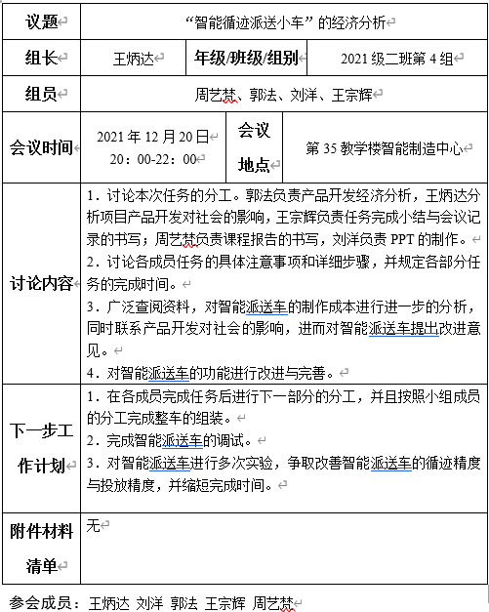
会议记录
如右图所示

Slide 10
完成情况小结
04
负责人：王宗辉

Slide 11
7.3 任务完成情况小结
在本次任务中，项目组对智能派送车的设计与制作进行了经济成本分析，以及产品开发带来的经济效益与社会影响分析。
项目组认真完成本次任务，团队协作效率逐渐提高。郭法负责产品开发经济分析，王炳达分析项目产品开发对社会的影响，王宗辉负责任务完成小结与会议记录的书写，周艺梵负责课程报告的书写，刘洋负责PPT的制作。

Slide 12
感谢观看
Thanks for watching

